Slide 1
EXPLORAREA RADIOLOGICA A APARATULUI URINAR

Slide 2
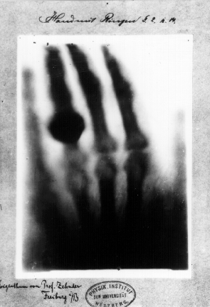
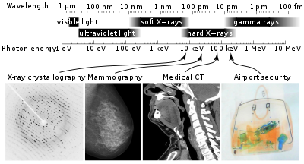
Radiatiile X
Notes:
Fig. stanga sus: Wilhelm Rontgen (omul de stiinta german care a descoperit radiatiile X in 1895)
Fig. dreapta sus: prima radiografie efectuata: mana sotiei lui W. Rontgen
Radiatiile X sunt radiatii ionizante (fac parte din grupul radiatiilor electromagnetice) produse artificial intr- un tub catodic (Coolidge) unde un catod emite electroni ce sunt accelerati de o tensiune electrica mare pentru a lovi o tinta metalica cu mare viteza si a produce „raze invizibile”
Lungimea de unda a radiatiilor X: 10 nm- 0,01 nm

Slide 3
Notes:
Radiografia= umbra in raze X a unui obiect(nu este uniforma: prezinta anumite nivele de gri in functie de coeficientul de absorbtie pt raze X al fiecarui material)
Principiul fizic: un fascicul de raze X este trimis spre segmentul de analizat si se inregistreaza ceea ce trece prin acesta; imaginile tuturor tesuturilor intalnite de o raza X vor fi suprapuse pe aceeasi imagine ceea ce duce la micsorarea rezolutiei ( tesuturile cu densitati apropiate nu sunt bine diferentiate pe imagine)

Slide 4
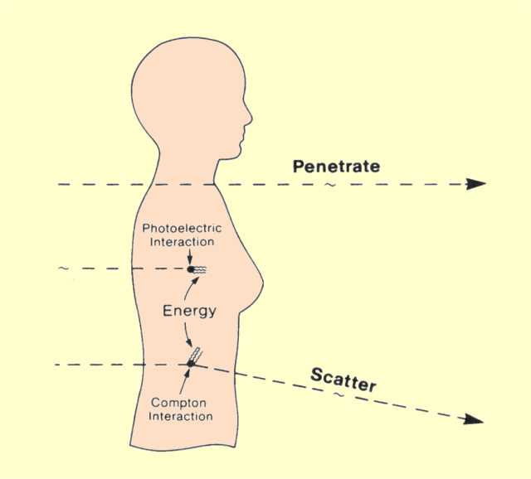
Notes:
Tipuri de interactiune intre razele X si materia vie: fotoabsorbtie ( predomina la energii mici, toate razele sunt absorbite), imprastiere Compton (predomina la energii mai mari, o parte din raze sunt absorbite, in urma interactiunii sunt generate alte raze X care sunt „imprastiate”), imprastiere Rayleigh

Slide 5
Notes:
Tipul de interactiune depinde de energia radiatiilor si de compozitia materiei strabatute( ex. Oasele au contrast mare deoarece au densitate crescuta si contin mult Ca ( nr atomic mare→ cantitate crescuta de raze X absorbite→ cantitate mica de raze x ce ajung pe ecran→ oasele sunt bine individualizate); plamanul si gazul prins apar clar deoarece absorbtia este scazuta in comparatie cu tesuturile; diferentele dintre tesuturi sunt greu de vazut)
Substante de contrast care cresc contrastul imaginilor prin absorbtie crescuta: bariu, iod (utilizate pentru diferentierea tesuturilor cu densitati apropiate, prin administrarea pe cale orala sau prin injectare inaintea examinarii)

Slide 6
Tehnici radiologice de investigatie a aparatului reno- urinar
Radiografia renovezicala simpla (RRVS)
Urografia intravenoasa
Ureteropielografia anterograda/ retrograda
Cistografia anterograda/ retrograda
Uretrografia
Angiografia

Slide 7
RRVS (KUB)
Metoda radiologica utilizata ca atare sau ca etapa preliminara UIV
RRVS normal efectuata: cuprinde ultimele doua perechi de coaste si simfiza pubiana
Pot fi vizualizati calculii radioopaci si calcificarile renale, vasculare sau prostatice; poate fi vizualizat conturul rinichilor( grasimea perirenala→ transparenta)
Ofera informatii despre scheletul osos (malformatii, afectiuni primare sau secundare la nivelul oaselor)

Slide 8
Notes:
opacitate pe traiectul prezumtiv al ureterului stang (calcul radioopac ureteral stang)

Slide 9
Notes:
calcul coraliform stang

Slide 10
Notes:
Stent JJ ureteral stang corect pozitionat; calcul ureteral pelvin stang

Slide 11
Urografia intravenoasa
Urografia intravenoasa= imaginea in ansamblu a aparatului urinar (rinichi, uretere, vezica) pe baza substantei de contrast administrata iv (care se excreta in conditii normale aproape 100% la nivel renal)
Indicatii: malformatii ale aparatului urinar, traumatisme ale acestuia, sindrom obstructiv, sindrom tumoral renal, ureteral sau vezical
Este precedata obligatoriu de RRVS
Contraindicatii: insuficienta renala ( concentratie insuficienta a substantei de contrast), colica renala (posibila inhibitie a secretiei si excretiei), nepregatirea corespunzatoare a bolnavului ( creste riscul erorilor de interpretare diagnostica)

Slide 12
Notes:
UIV normala ( ureterele nu se vad pe tot traiectul din cauza peristaltismului ureteral)

Slide 13
Notes:
imagine stanga- RRVS: posibil calcul radioopac la nivelul ureterului pelvin stang; imagine dreapta- UIV la acelasi pacient: UHN stanga, obstacol la nivelul ureterului stang ce pare sa coincida cu calculul vizualizat pe RRVS

Slide 14
Ureteropielografia
Ureteropielografie= imaginea sistemului pielocaliceal si a ureterului
Poate fi:- anterograda- in sensul curgerii urinei (etapa a UIV sau prin introducerea sc direct in sistemul pielocaliceal prin intermediul unui cateter transcutanat)
- retrograda- in sens invers curgerii urinei (introducerea sc prin cateterizarea ureterului pe cale cistoscopica)
Indicatii: sindrom obstructiv, permite o foarte buna vizualizare a sistemului pielocaliceal si a ureterului;
→ si- a pierdut din importanta prin introducerea examenului CT si a uro- RMN

Slide 15
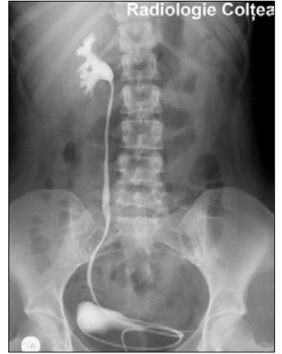
Notes:
Fig. 1: Ureteropielografie stanga prin adminstrarea substantei de contrast pe nefrostoma- UHN
Fig. 2: Ureteropielografie dreapta retrograda-dilatatia sistemului pielocaliceal (substanta de contrast este adiminstrata la nivelul ostiumului ureteral)

Slide 16
Cistografia
Se poate face anterograd ( etapa finala a urografiei iv.) sau retrograd (direct – pe sonda uretrovezicala sau sonda de cistostoma)→ opacifierea vezicii
Indicatii: traumatisme, tumori ale vezicii, diverticuli/ fistule la acest nivel, malformatii ale vezicii urinare, reflux vezico- ureteral (se efectueaza si radiografie mictionala)

Slide 17
Notes:
Cistograma normala: vezica cu contur neted, forma ovoidala

Slide 18
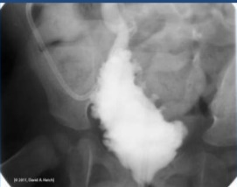
Notes:
Imagine dreapta jos: Reflux vezico- ureteral (obstacol subvezical)
Imagine stanga sus: Vezica cu contur neregulat, trabeculat (vezica de lupta- detrusor hipertrofiat)

Slide 19
Uretrografia
Este utilizata in general pentru vizualizarea uretrei masculine, pentru diagnosticul stenozelor la acest nivel, fistulelor sau in caz de traumatisme
Poate fi anterograda ( etapa finala a urografiei, in timpul mictiunii) sau retrograda

Slide 20
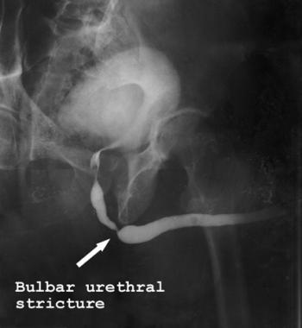
Fig. 1
Fig. 2
Notes:
Fig 1: uretrografie normala
Fig. 2: strictura de uretra bulbara

Slide 21
Angiografie
Notes:
Arteriografie aorto-renala: Angiografie normala; Artera renala dreapta (R), artera renala stanga si ramurile acestora sunt bine vizualizate, la fel si arterele hepatica (H) si splenica (S) avandu- si originea in plexul celiac; artera mezenterica superioara se suprapune aortei, nefiind vizualizata.

Slide 22
Notes:
Stenoze ale areterelor renale; aspect angiografic tipic pentru stenoze determinate de ateroscleroza ( sagetile mici) si stenoze determinate de displazie fibromusculara (sagetile mari); stenozele arterelor renale sunt cauze de hipertensiune renovasculara

